Slide 1
РУКОВОДИТЕЛЬ HR-ОТДЕЛА:
ВЕРШИНИН ИВАН
КОМПАНИЯ, ЗАНИМАЮЩАЯ ЛИДИРУЮЩУЮ ПОЗИЦИЮ НА РОССИЙСКИХ МАРКЕТПЛЕЙСАХ

Slide 2
РОЗЫГРЫШ
Условия:
Пройти небольшой опрос
Дождаться результатов по окончанию выступления
Выиграть КРУТОЙ и очень
ПОЛЕЗНЫЙ ПОДАРОК!

Slide 3
ИСТОРИЯ КОМПАНИИ

Slide 4
Генеральный директор занял 5000 рублей на стартап
Все начиналось с продажи микронаушников и другой мелкой техники в 2015 году. Был только сайт и штат сотрудников до 5 человек
Мы вышли на площадку OZON в конце 2020 года, взяли одного менеджера без опыта, а спустя пару месяцев выручка достигла более 2 миллионов
За 2021 год компания выросли в 11 раз на площадке OZON

Slide 5
ЗА 8 ЛЕТ

Slide 6
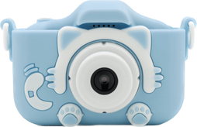
ОСНОВНОЙ НАШ АССОРТИМЕНТ ПРЕДСТАВЛЕН В РАЗНЫХ ТЕМАТИКАХ:
Современная электроника
Детские товары
Системы безопасности и видеонаблюдения
Охота и рыбалка
Измерительная техника
Спортивный инвентарь
Товары для дома
и многое другое

Slide 7
СТАЛИ ЛИДЕРАМИ НА РОССИЙСКИХ МАРКЕТПЛЕЙСАХ:
WB, OZON, Яндекс Маркет
https://maxmoll.ru

Slide 8
МАРКЕТПЛЕЙСЫ МАРКЕТПЛЕСЫ МАРКЕТПЛСЫ МАРКЕТПЛЕЙСЫ МАРЕТПЛЕЙСЫ МАРТПЛЕЙСЫ МАРКТПЛЕЙСЫ МАРКЕТПЛЕЙСЫ
Более 2000 активных SKU
РЕЗУЛЬТАТЫ:
Входим в ТОП 8% продавцов по обороту
Сотрудничаем с известными аналитическими платформами MPStats, EggHeads
В 2024 планируем вырасти в 2,5 раза относительно 2023 года
Годовой оборот компании вырос в 2,8 раза по сравнению с 2022 годом

Slide 9
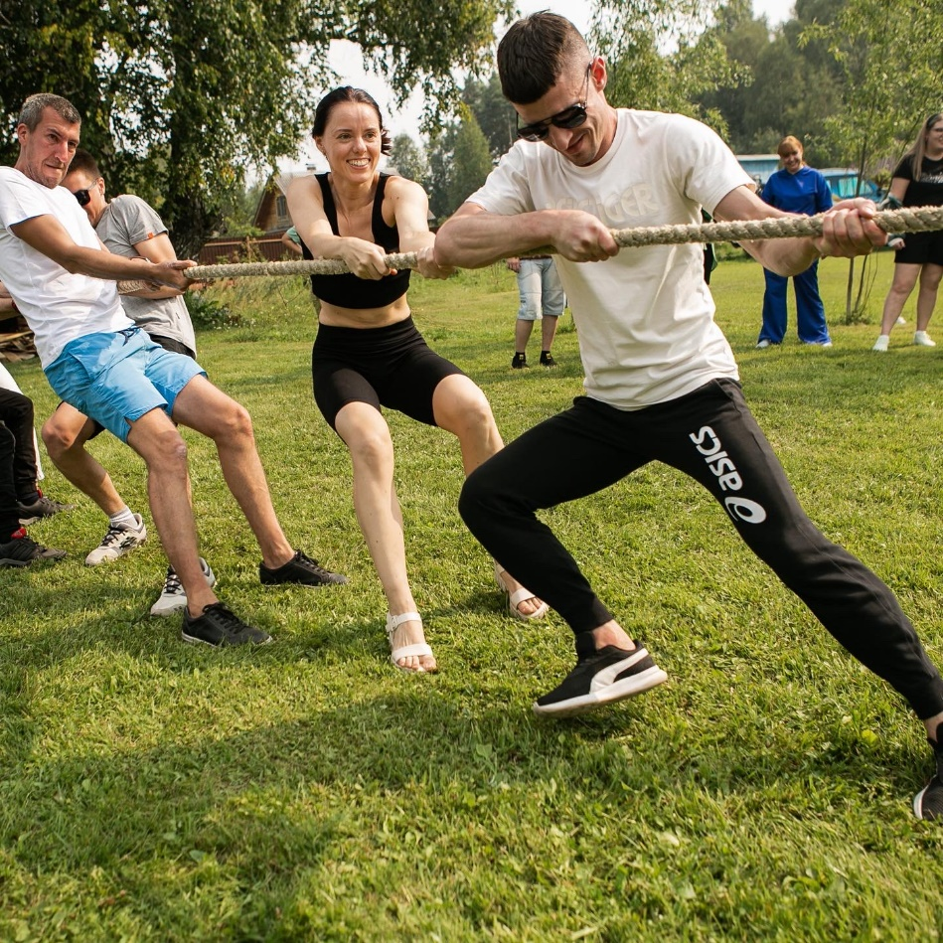
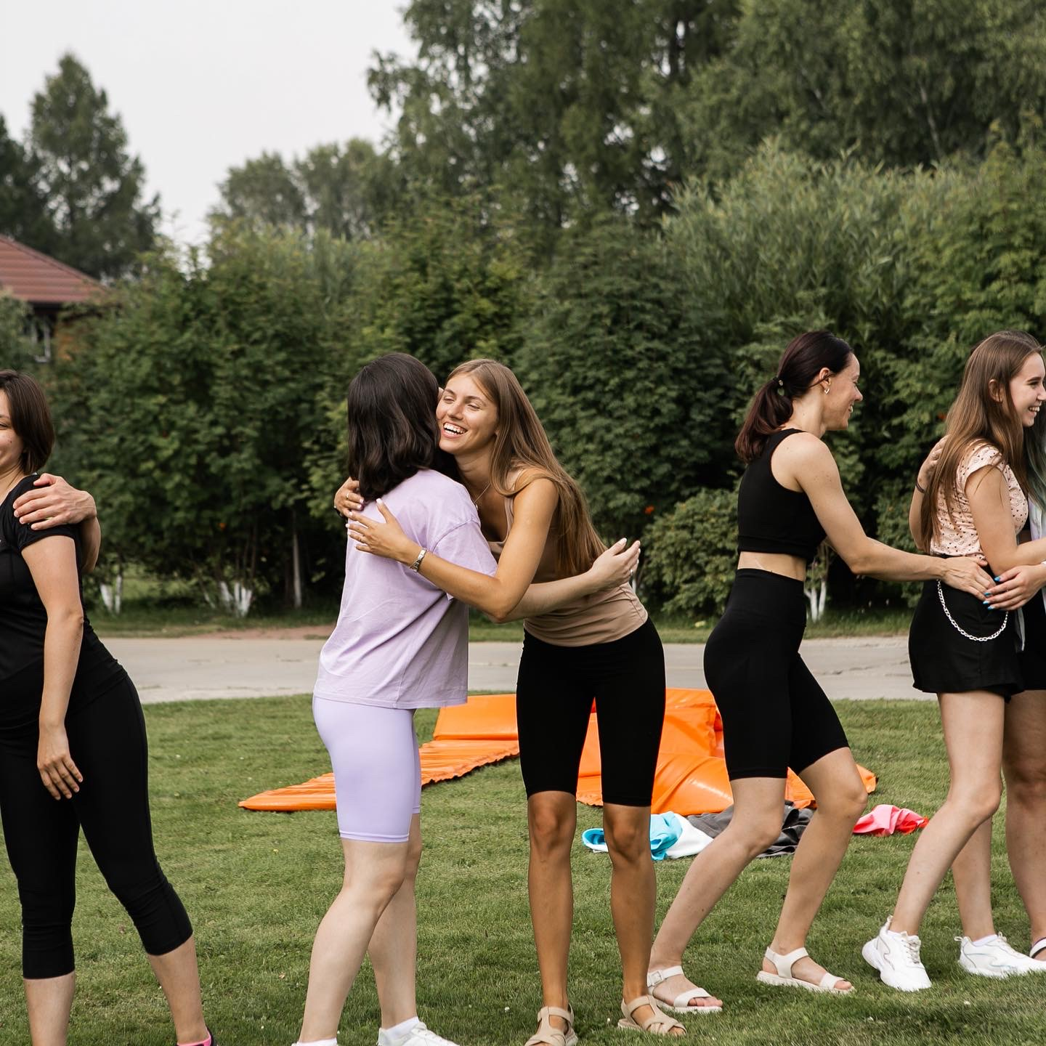
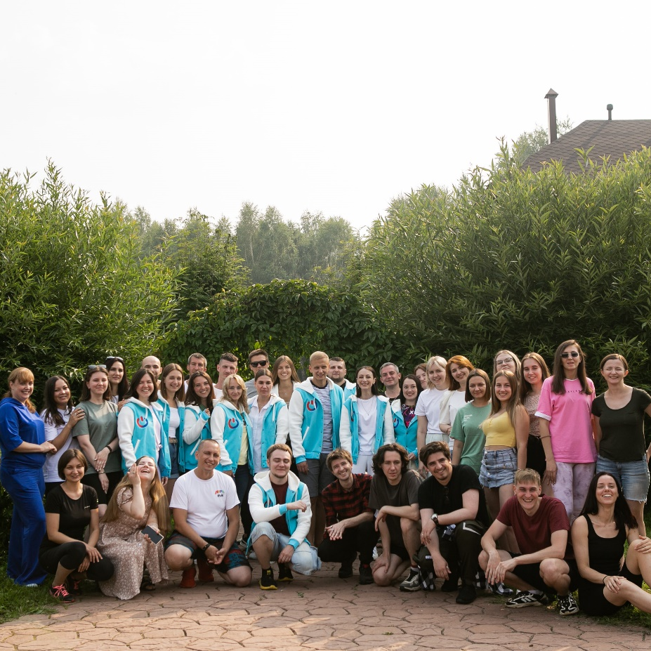
На сегодняшний день:
ЗА ГОД ШТАТ СОТРУДНИКОВ ВЫРОС НА 32%

Slide 10
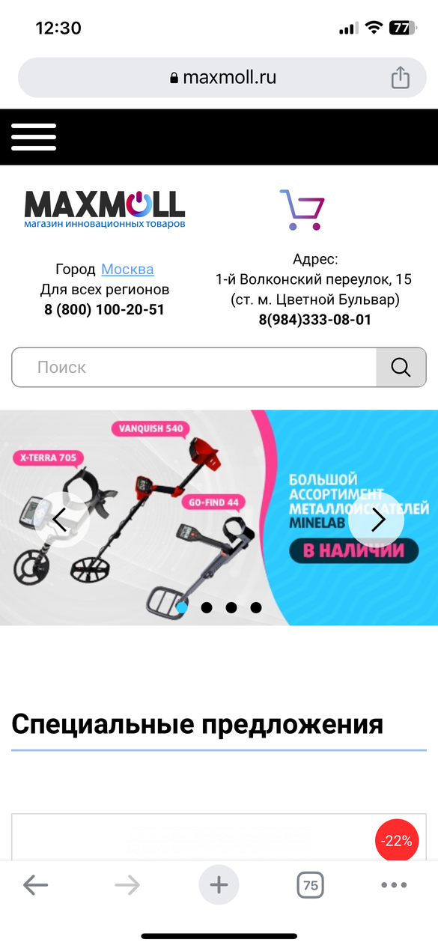
100 НОВЫХ ТОВАРОВ
ЕЖЕМЕСЯЧНО
Каждый месяц мы расширяем ассортимент наших товаров и
закупаем более 100 новых

Slide 11
КАКИЕ ОТДЕЛЫ ЕСТЬ?
Отдел по работе с маркетплейсами
Сервисный отдел
Отдел логистики
Склад в Москве
Отдел закупок
Бухгалтерия
HR-отдел
IT-отдел

Slide 12
КОРПОРАТИВНАЯ КУЛЬТУРА КОМПАНИИ

Slide 13
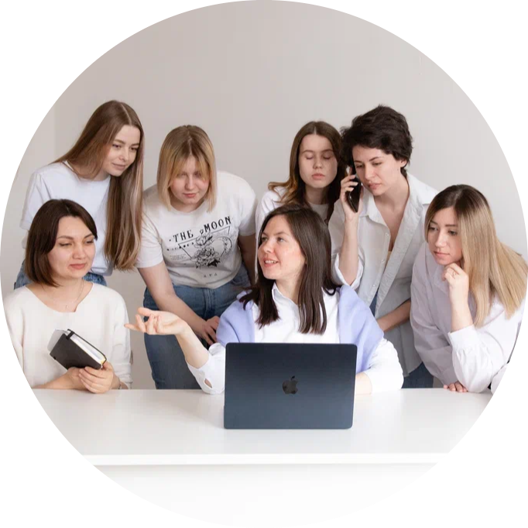
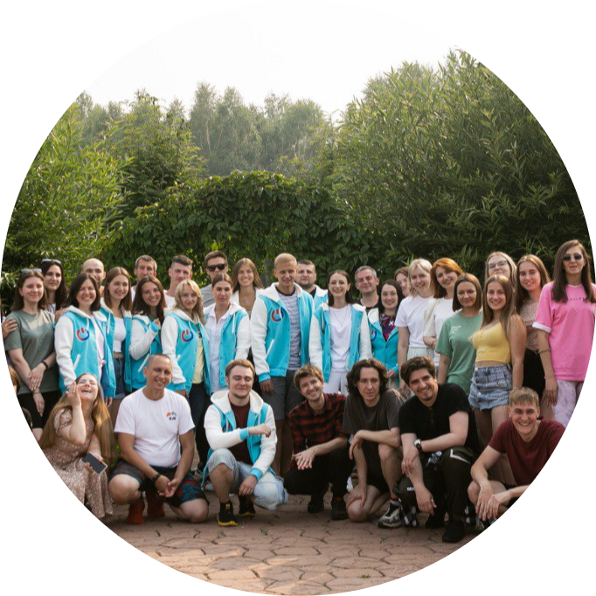
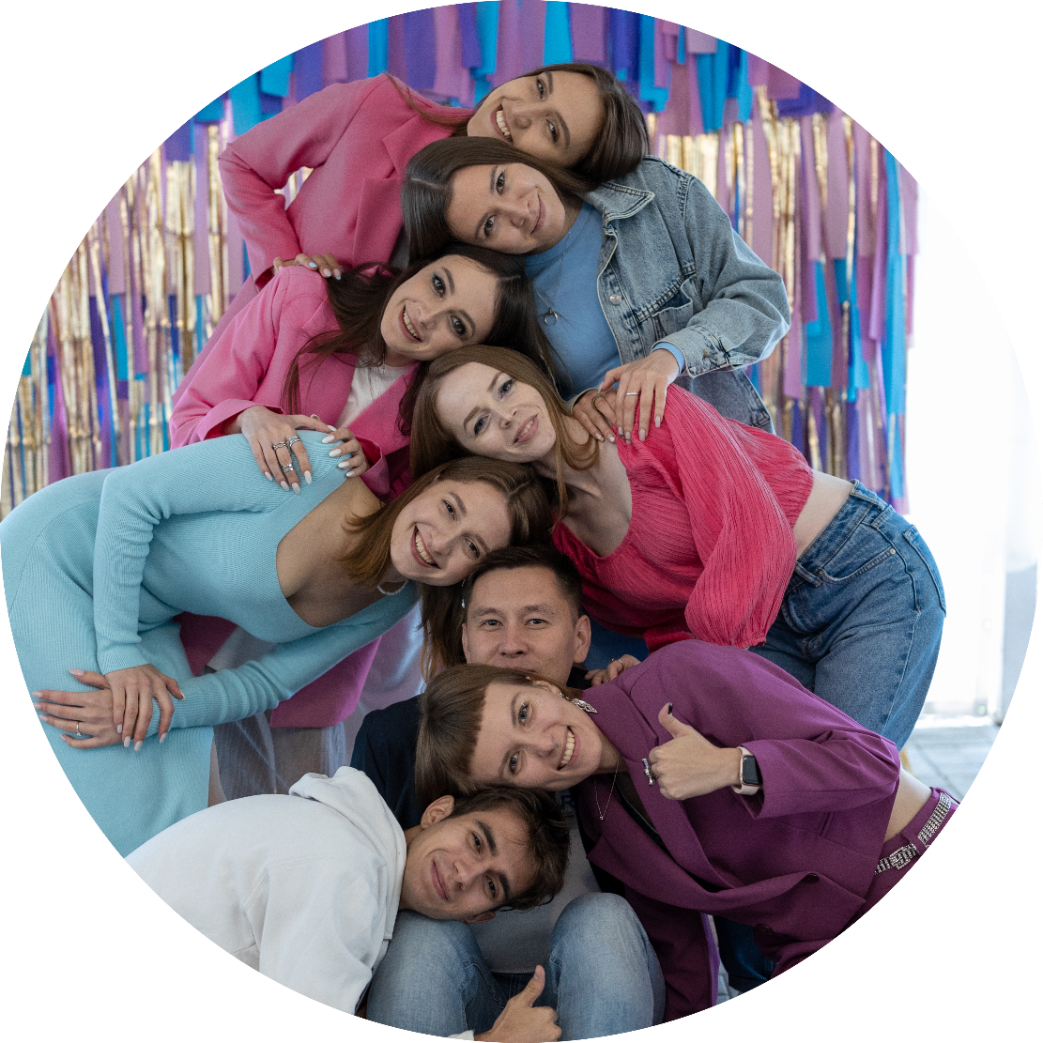
БЕЗ ЧЕГО МЫ НЕ МЫ?
Новые
горизонты
Развитие
команды
Карьерный рост
Забота о каждом

Slide 14
А ТАКЖЕ МЫ НЕ ЗАБЫВАЕМ О ПРИЯТНЫХ БОНУСАХ:
• Ароматный кофе и чай, вкусные завтраки, сладости и фрукты
• Большая обеденная зона
• Комфортное пространство для отдыха с мягкими диванами
• Частично оплачиваем абонемент в тренажерный зал
ОБУЧЕНИЕ И РАЗВИТИЕ
• Тренинги и курсы
• Частичная компенсация занятий английским языком, консультации у психолога
• Проводим бесплатные мероприятия: мастер-классы, тренинги

Slide 15
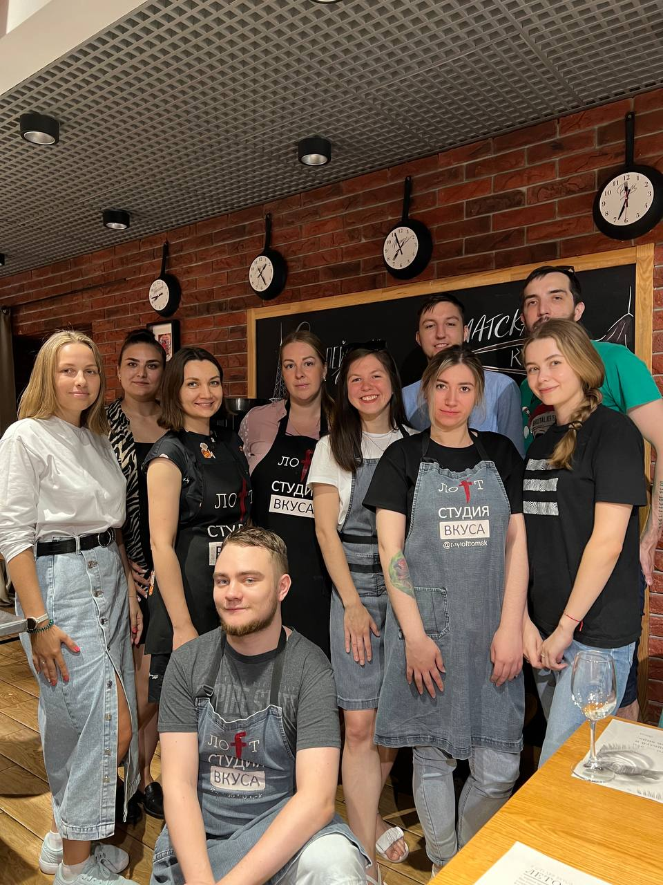
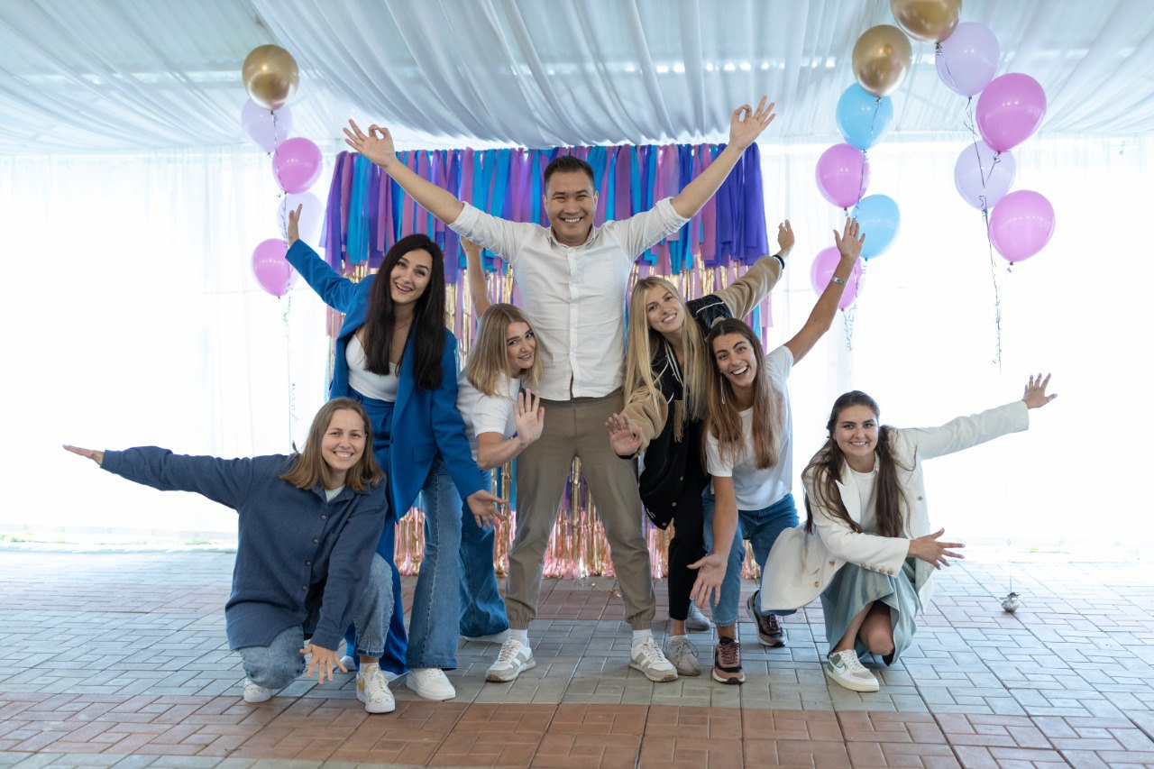
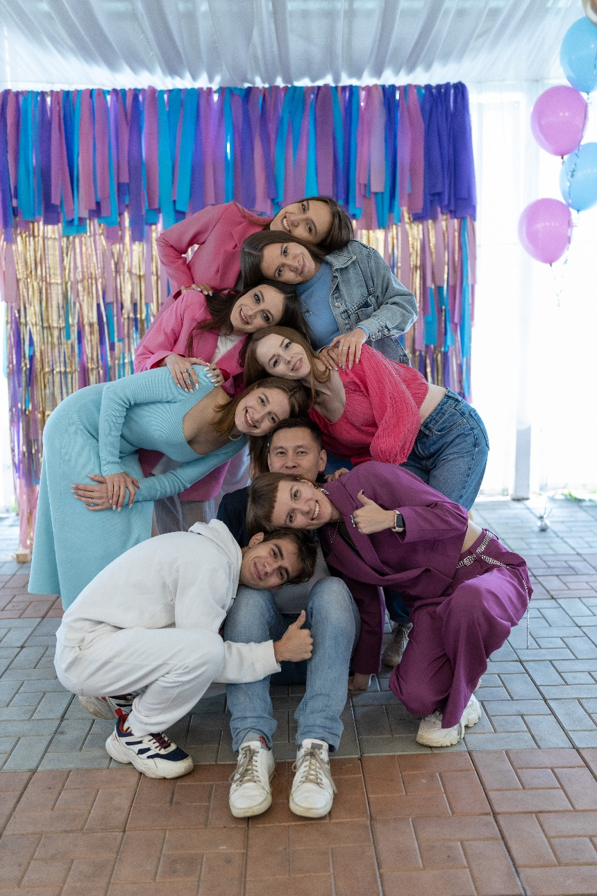
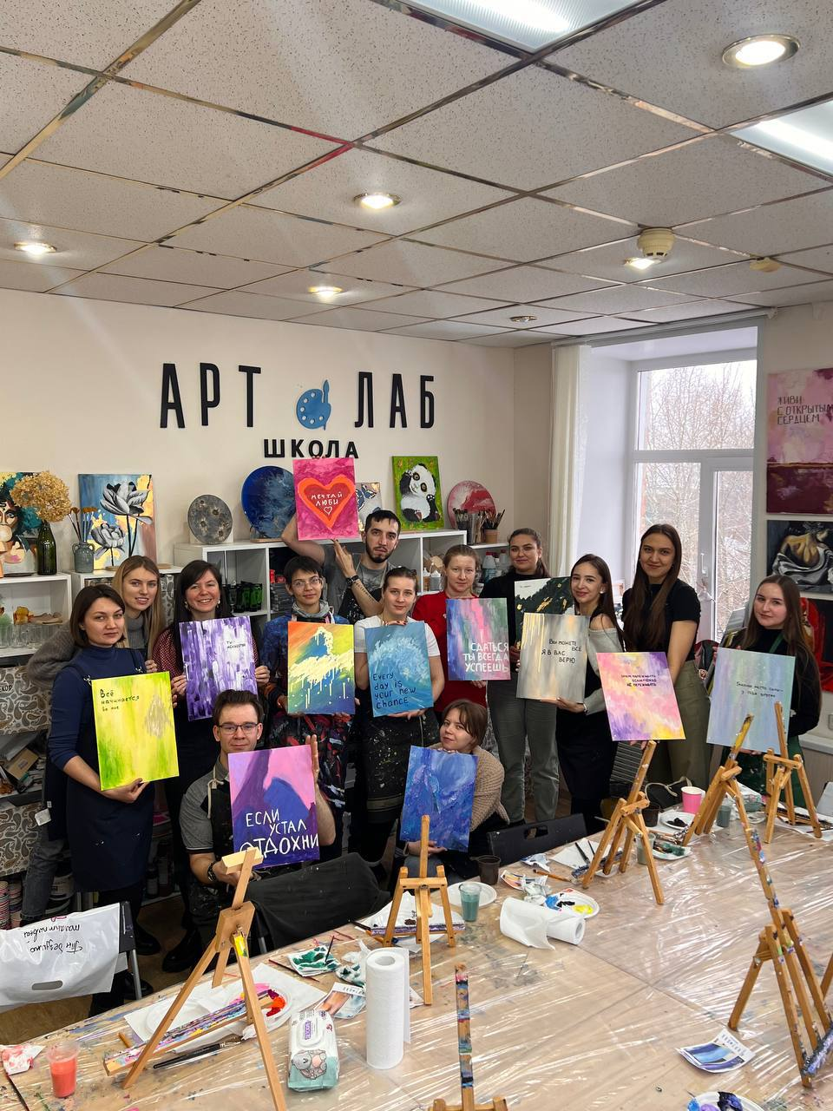
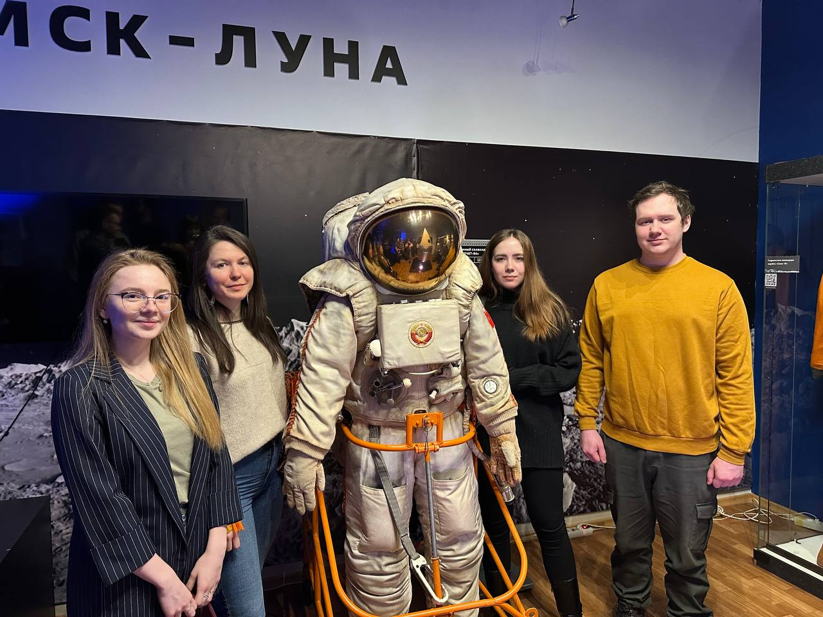
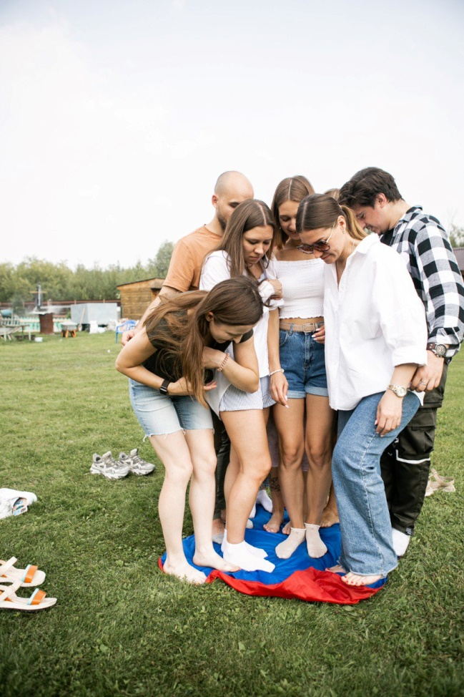
КОРПОРАТИВНЫЕ МЕРОПРИЯТИЯ

Slide 16
КАКИЕ ПЛАНЫ НА БУДУЩЕЕ:
Выйти на зарубежные маркетплейсы
Сформировать отдел развития
Переехать в новый офис
Открыть офис в Китае

Slide 17
ВОЗМОЖНОСТИ СТАЖИРОВКИ
(УСЛОВИЯ И Т.Д)
Практика 2 недели, график согласуется
Возможность устроиться официально после практики при условии хороших показателей

Slide 18
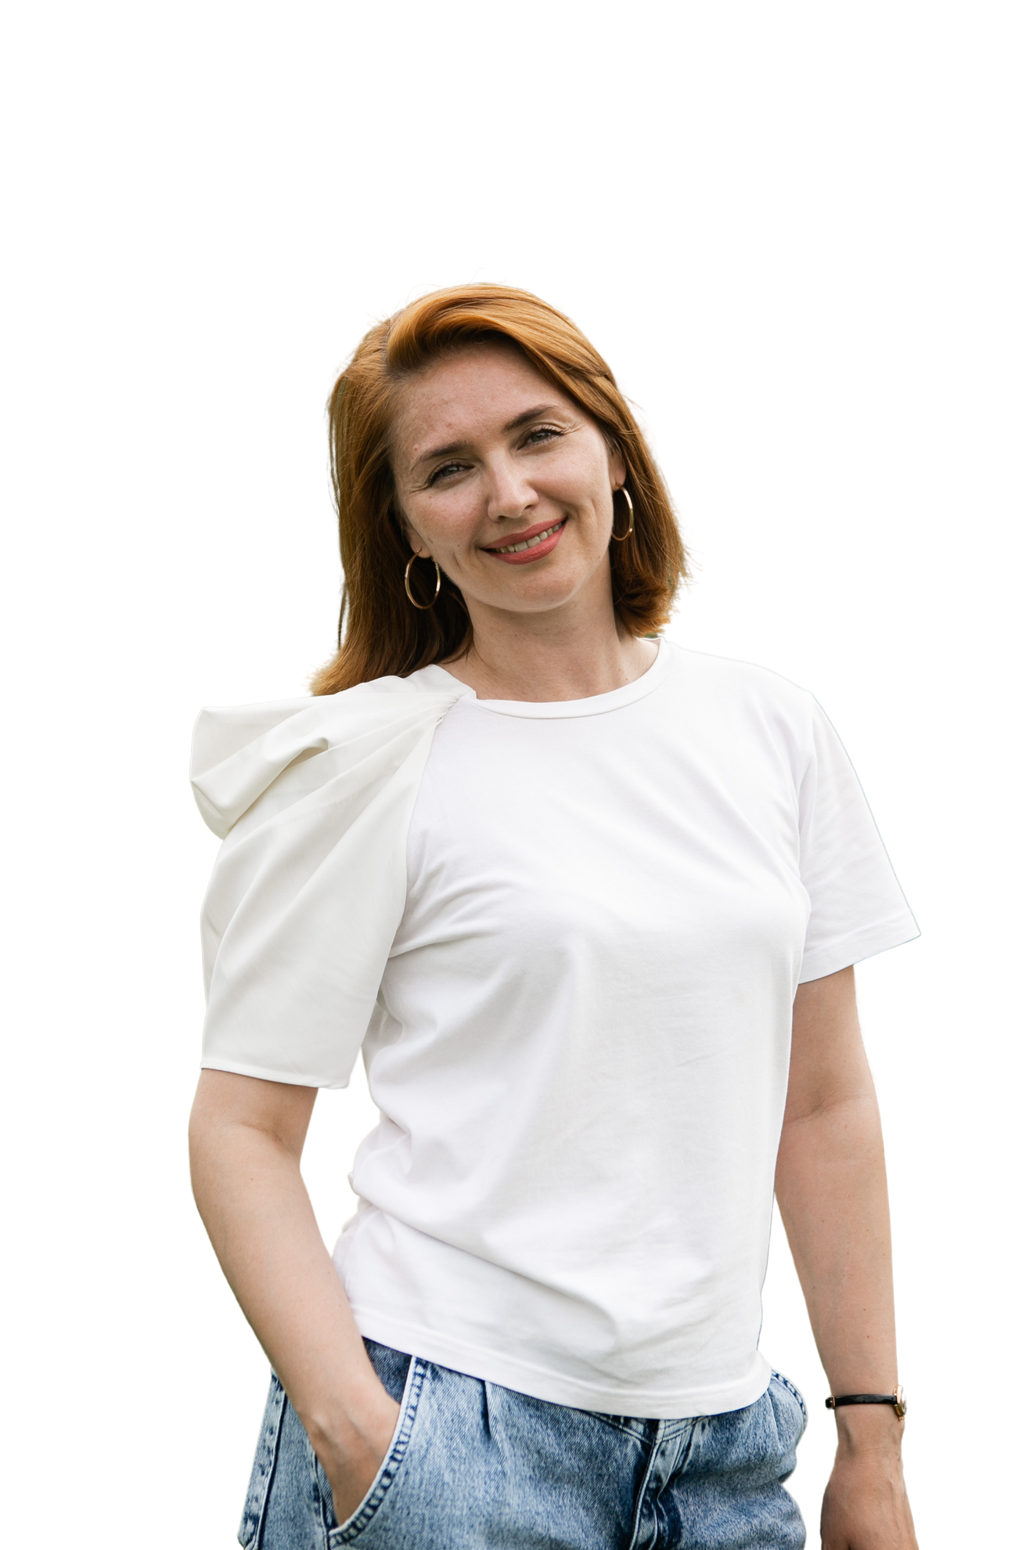
КАКИЕ ВАКАНСИИ АКТУАЛЬНЫ
В КОМПАНИИ В ЦЕЛОМ?
Специалист по работе с отзывами
Менеджер маркетплейсов
Аналитик маркетплейсов
Менеджер по закупкам
Финансовый аналитик
Контент-менеджер
HR-менеджер
Маркетолог
Дизайнер
Бухгалтер

